Slide 1
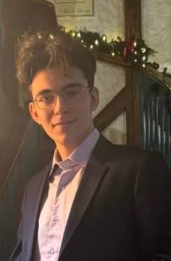
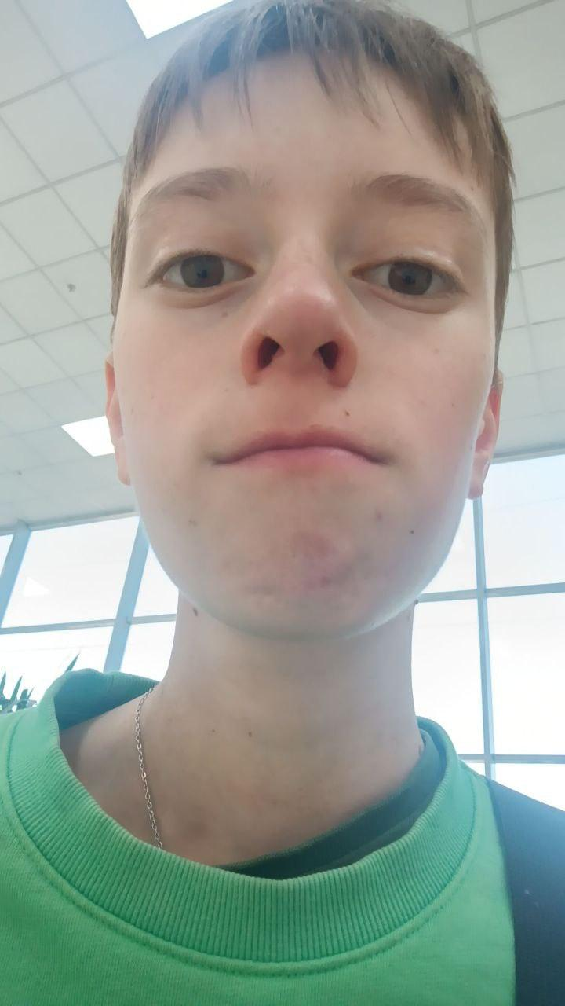
Goroscopic-weather
Проект WebServer + API
подготовили
Заманиди Марк
Павленко Алексей

Slide 2
Содержание презентации:
Введение | Идея проекта
Для каких задач создан проект?
Описание реализации | Структура и классы
Фотокарточки работы
Итоги

Slide 3


Введение
Проект «Goroscopic-weather» представляет собой веб-приложение, объединяющее функции прогноза погоды и ежедневных гороскопов.
Цель приложения — предоставить пользователям удобный и персонализированный сервис, который позволяет не только отслеживать текущие погодные условия, но и получать ежедневные астрологические предсказания по выбранному знаку зодиака.

Slide 4
Для чего создан этот проект?
Благодаря этому приложению любой желающий может узнать текущий прогноз погоды и получить астрологические предсказания по выбору знака зодиака.

Slide 5
Структура проекта
Приложение построено на фреймворке Flask с использованием:
Маршрутизации через @app.route
Шаблонов HTML с генерацией контента
Внешних API (WeatherAPI для погоды)
Локальной SQLite БД для хранения гороскопов
CSV-файлов для учётных записей пользователей

Slide 6
Основные технологии
Flask
HTML/CSS
CSV-файлы
Отдельные файлы для регистрации и запроса погоды.
а также:
Обработка форм через методы GET и POST
Динамические URL

Slide 7
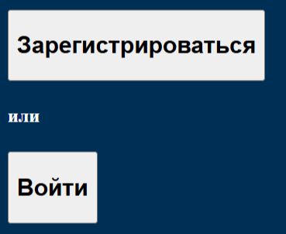
Принцип работы
Когда пользователь заходит на страницу, у него есть два варианта.
Войти ( если пользователь уже зарегистрирован )
Зарегистрироваться впервые

Slide 8
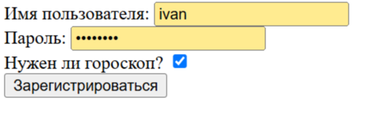
Активация гороскопа
Во время регистрации пользователь может выбрать, нужен ли ему ежедневный астрологический прогноз или нет.
Если пользователь выберет подписку на гороскоп, то он сможет получать ежедневный прогноз на свой знак зодиака.

Slide 9
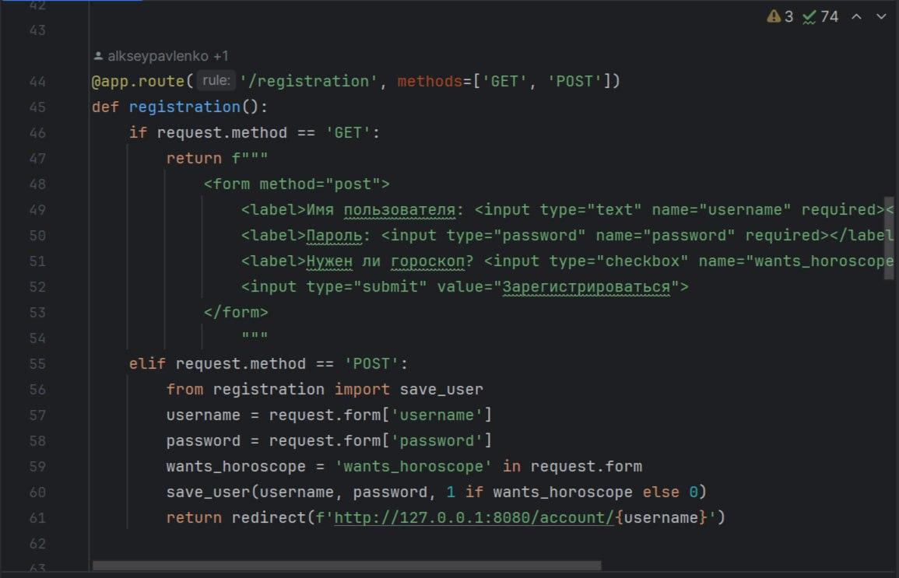
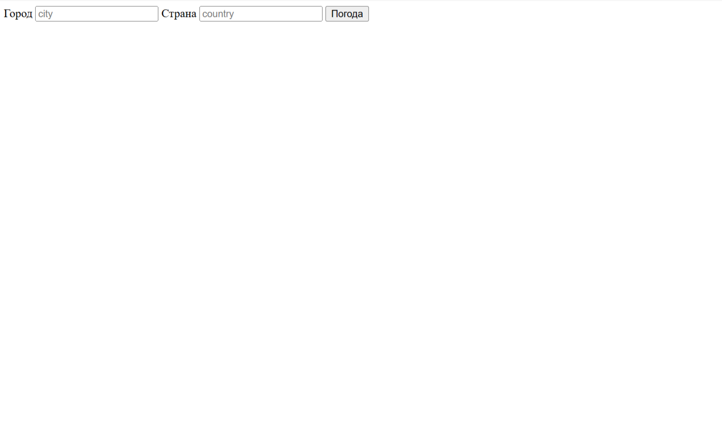
Регистрация - как видит программист / как видит пользователь

Slide 10
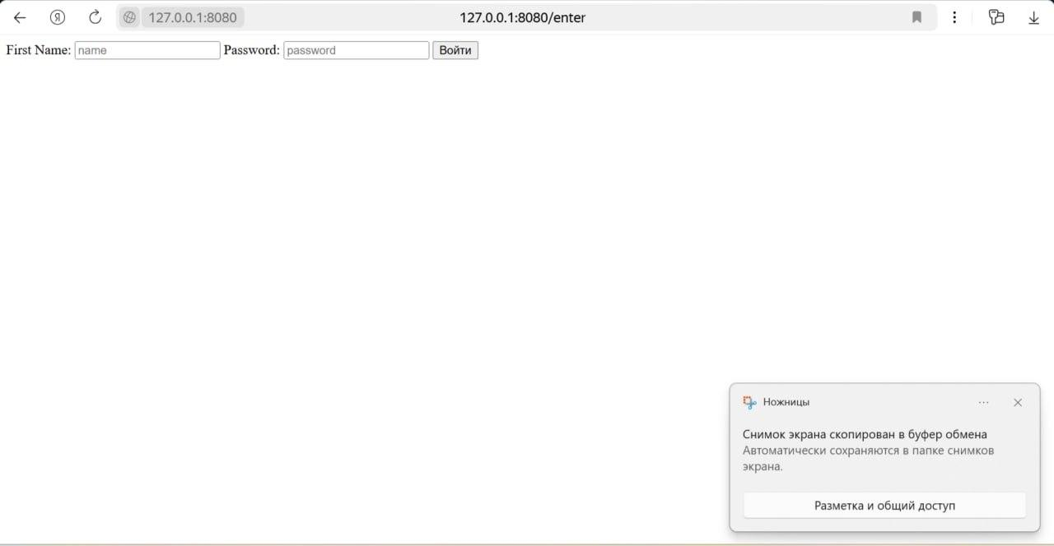
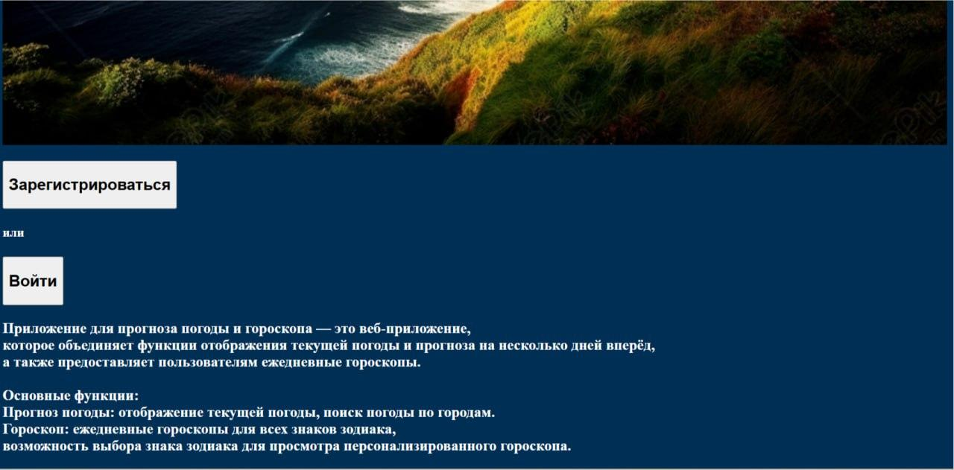
Страница с подключенными стилями и без

Slide 11
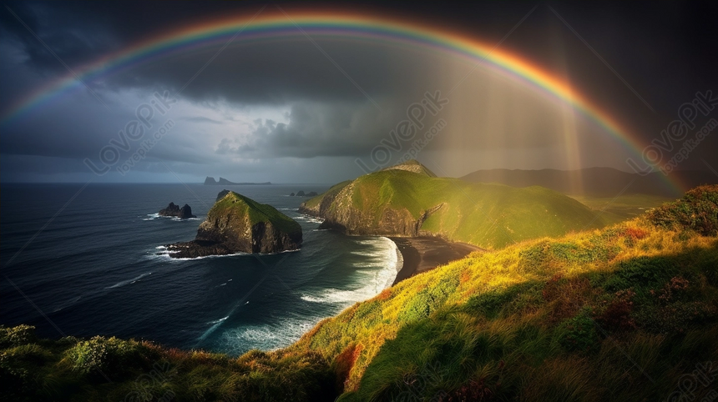
Материалы из интернета
Все остальные файлы являются оригинальными и сделаны вручную

Slide 12
Итоги работы
В данном проекте мы создали интересное приложение, с помощью которого вы можете узнать прогноз погоды и гороскопа.
Во время выполнения работы мы соблюли все необходимые условия.
Проект можно дорабатывать, присутствует множество перспектив
Мы надеемся что Вам понравилась наша работа.

